Slide 1
Deutsch macht Freunde
Von Nika Penteljuk

Slide 2
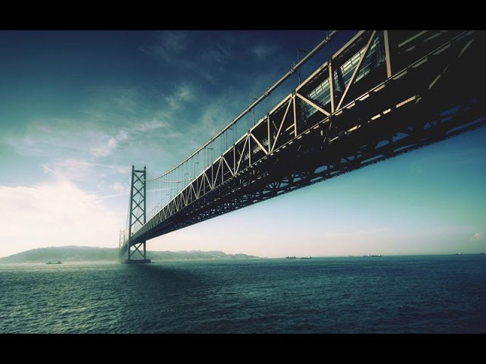
Deutsch ist eine Brücke zur Welt.

Slide 3
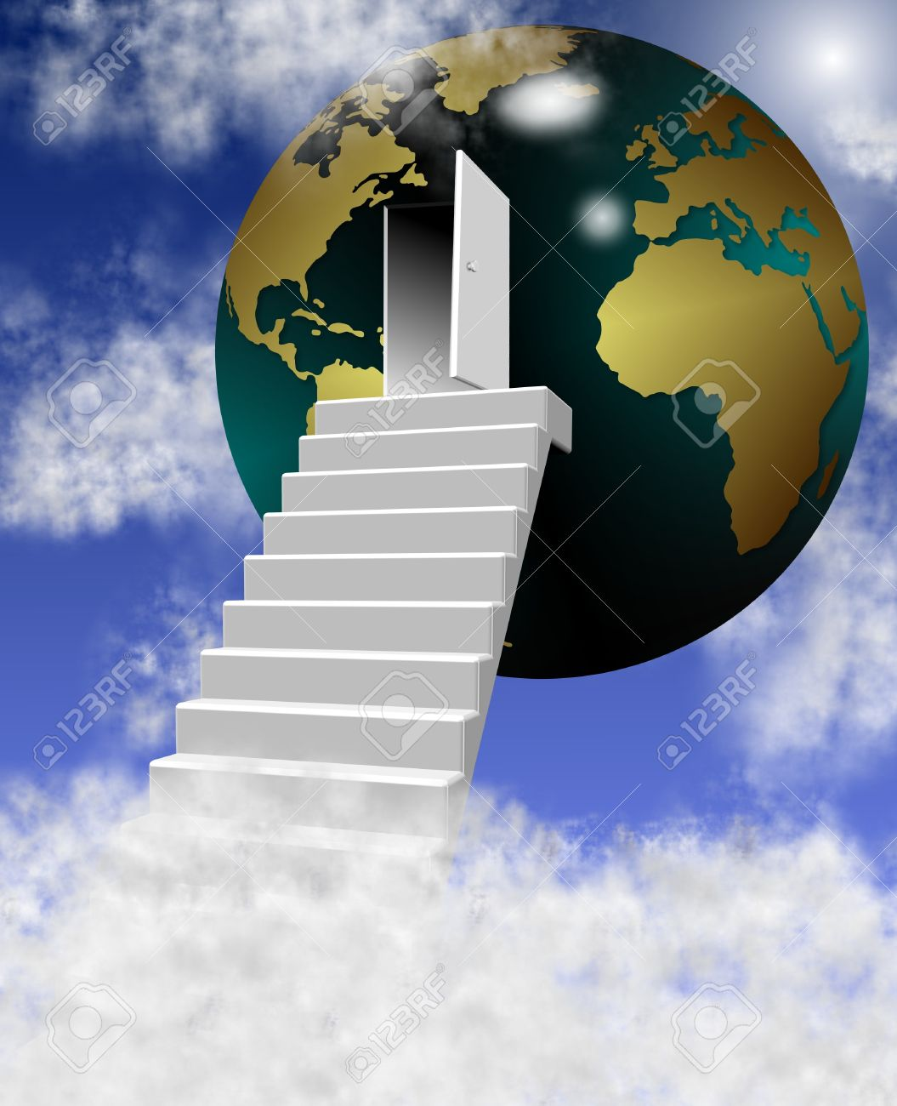
Deutsch öffnet viele Türen.

Slide 4
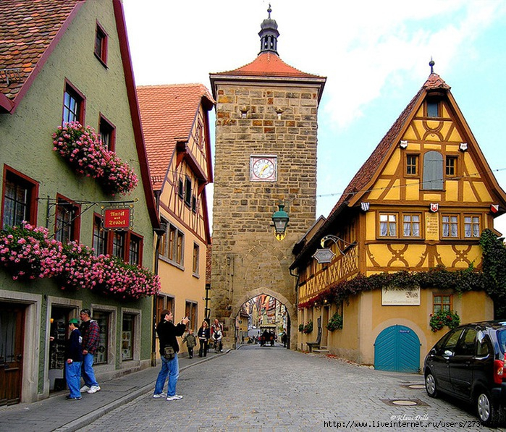
Ich habe große Lust, mal in Deutschland zu leben.

Slide 5
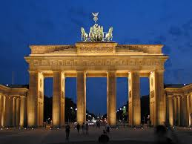
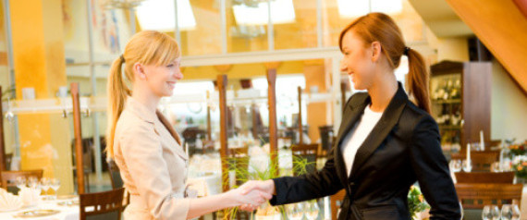
Man kann eine neue Kultur und neue Menschen kennenzulernen.

Slide 6
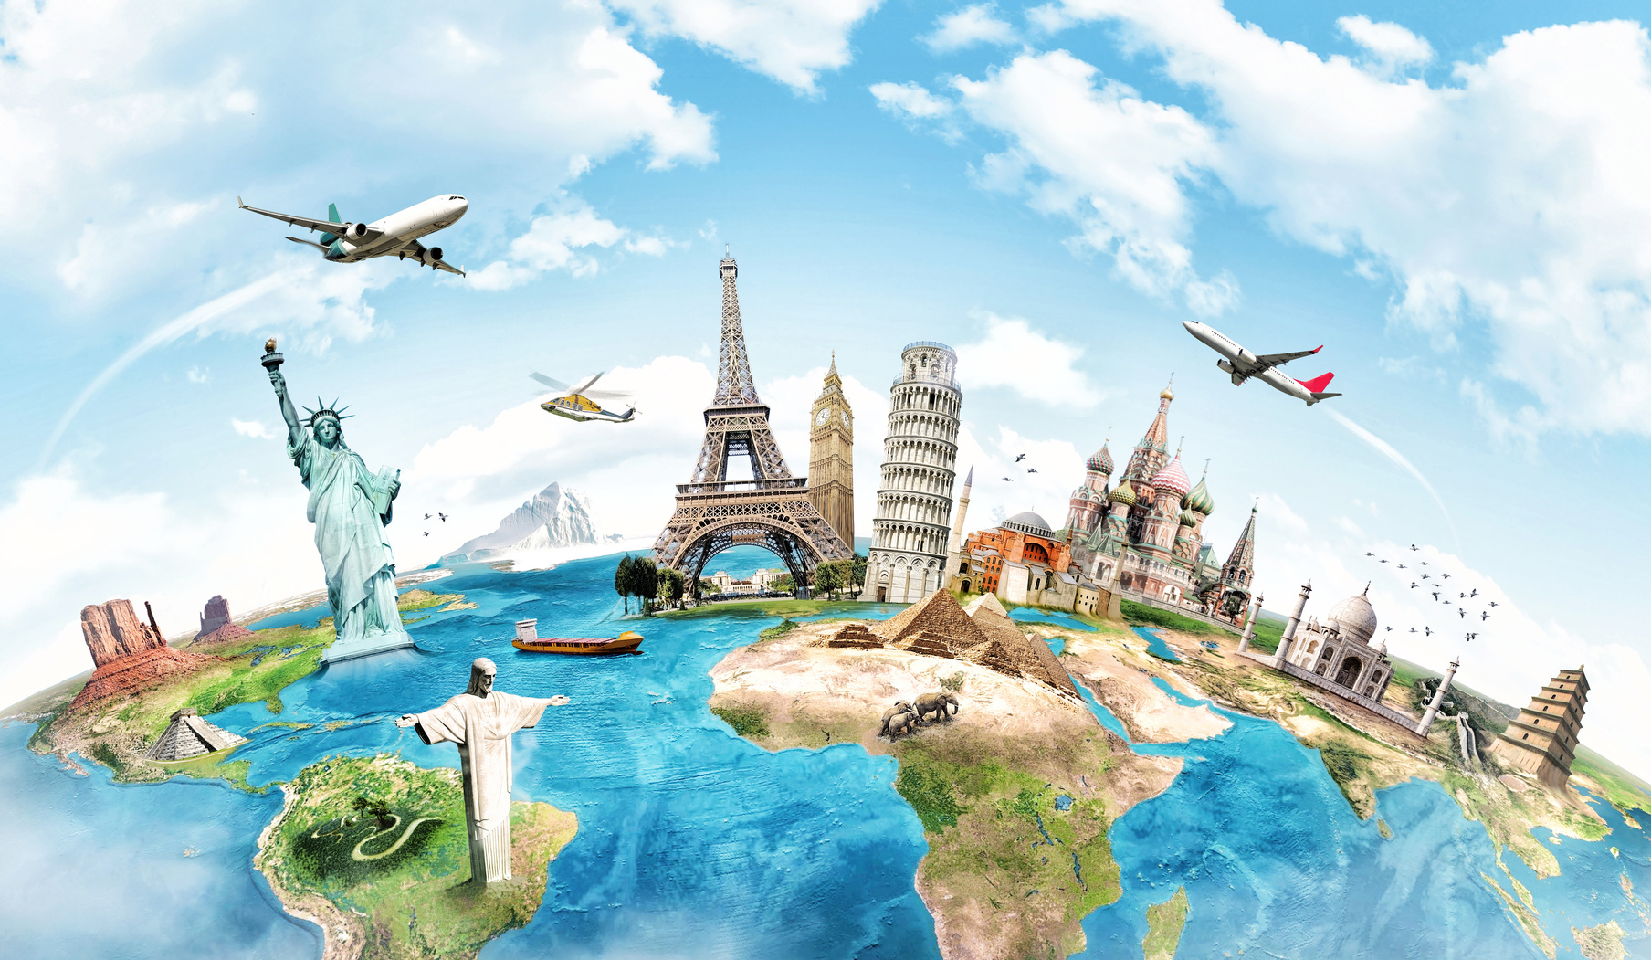
Mit Deutschkenntnissen kann man nicht nur in den deutschsprachigen Ländern reisen, sondern auch in anderen Ländern.

